Slide 1





第一章： 整式的乘除
1. 幂的乘除

Slide 2




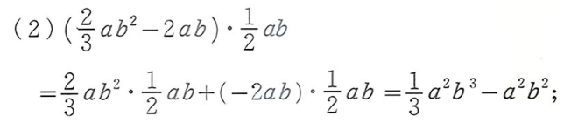
2. 整式的乘法

Slide 3


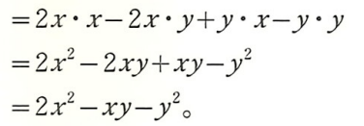



3. 乘法公式

Slide 4




4. 整式的除法

Slide 5
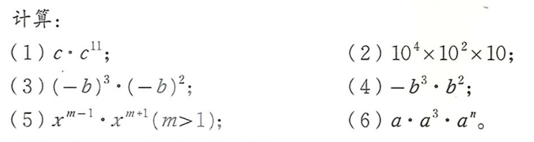

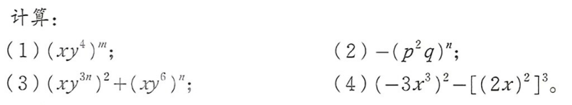
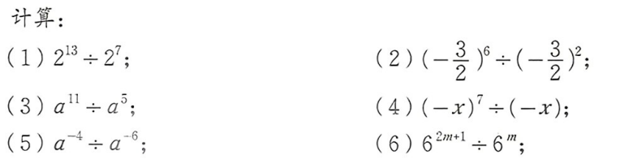

Slide 6
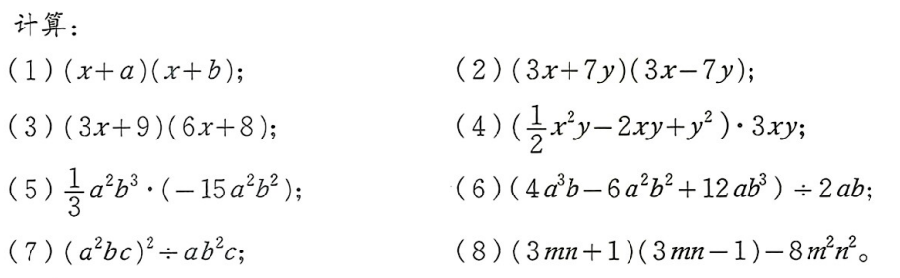
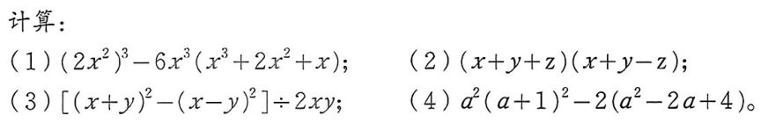
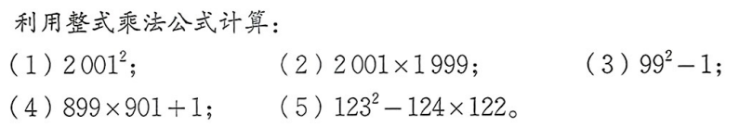

Slide 7
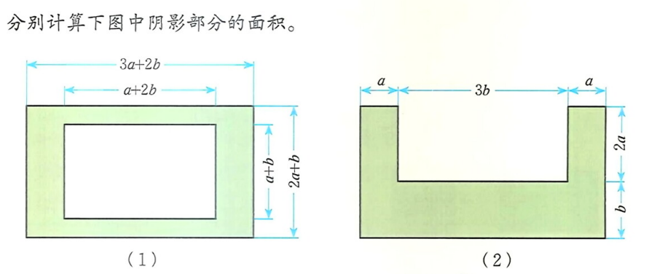


Slide 8
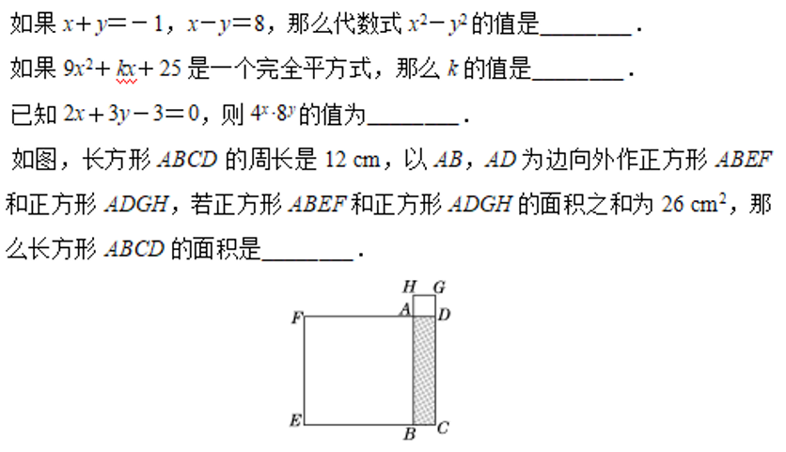

Slide 9
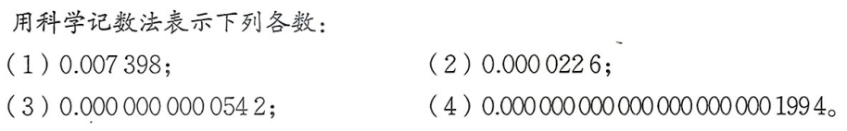
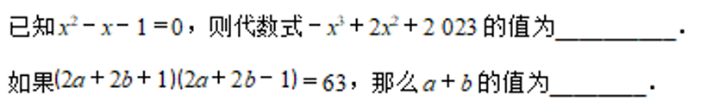
已知(x + 3)(5 - x) = 7，求 (x + 3)² + (5 – x)² = ？
已知(x + 2)(x + 6) = 32，求 (x + 2)² + (x + 6)² = ？

Slide 10
a + b = m， ab = n， 求 a² + b² = ？
a - b = m， ab = n， 求 a² + b² = ？
x（x² – x – 1）= 0
x^3 – x² – x = 0
x^3 = x² + x
-(x² + x) + 2x² + 2023 = x² - x - 1 + 1 + 2023 = 2024

